Slide 1
Programa profissões na esalq
REUNIÃO Coordenadores de Escolas Públicas de Piracicaba-09/02/2017

Slide 2
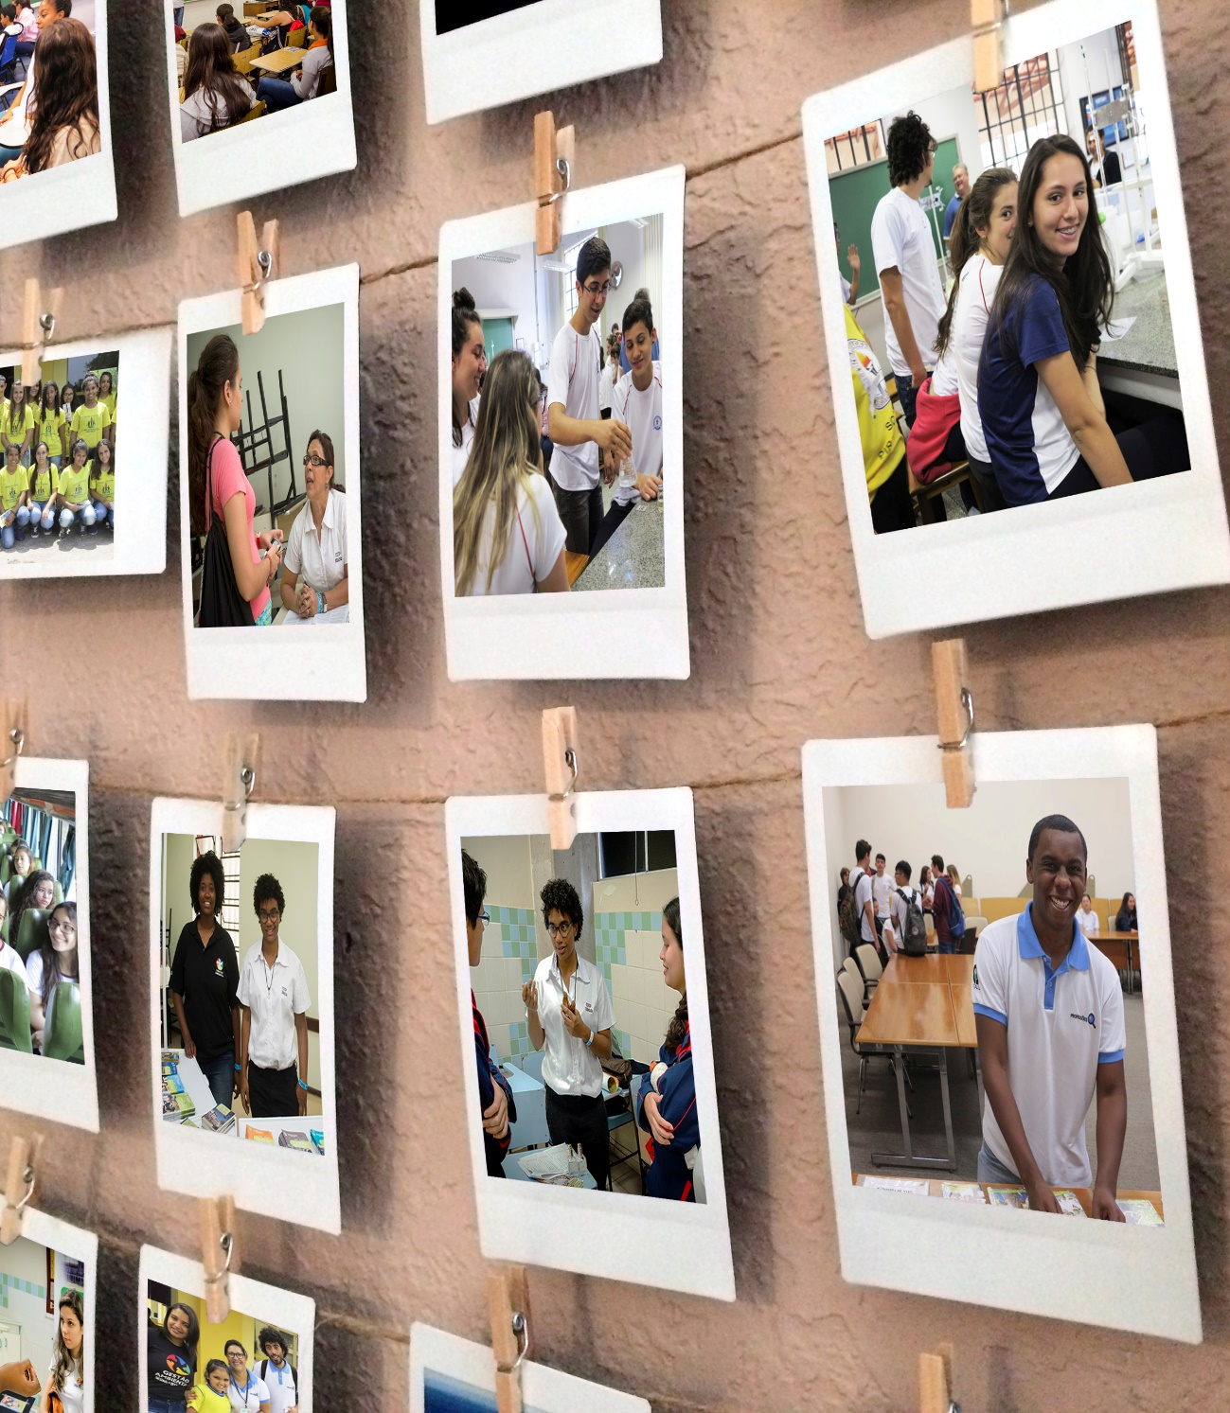
-relatório,
-recepção de 01 escola pública por semana e nas 6ª feiras as particulares
-demonstração dos dados (2011-2016)

Slide 3
Mudanças no Agendamento das Escolas – Abrir inscrições
Comunicação entre Diretores, Coordenadores e Professores sobre o Programa;
Comprometimento das Escolas para com a ESALQ, a escola deverá enviar uma relação dos estudantes visitante com 15 dias de antecedência e autorizações;
Estamos trabalhando na parceira para ter Transporte às 6ª Feiras, assim aumentamos a possibilidade e mais participações;
Lanche, a ESALQ não oferece lanche e também conscientizar os alunos que o lanche tem 10 minutos de duração;
Projeto de Vida – 2º Semestre
Vamos analisar o interesse da scola para com o Programa
Proposta dos Coordenadores dos Sete Cursos da ESALQ, para avaliarmos em formato de Relato da Visita, a opinião de alunos participantes.

Slide 4
Modelo
Relato da Visita do Grupo Visitante as E.E._________
As informações passadas foram esclarecedoras para vocês?
E a qualidade da apresentação da ESALQ?
O que você achou dos conteúdos, das imagens utilizadas?
O que você mais gostou da visita?
E a qualidade da apresentação de cada curso?
Com suas palavras, diga o que podemos melhorar nas atividades do Programa?
OBS: O relato dos alunos ficará sob a responsabilidade do professor que acompanhou a visita!

Slide 5
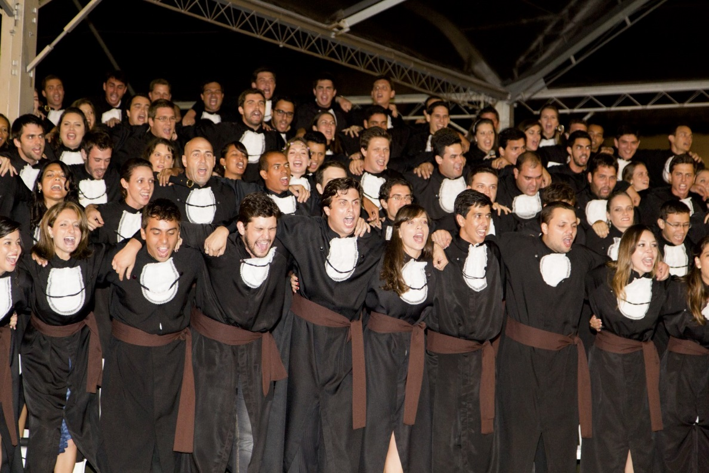
Faça da USP seu Projeto de vida

